Slide 1
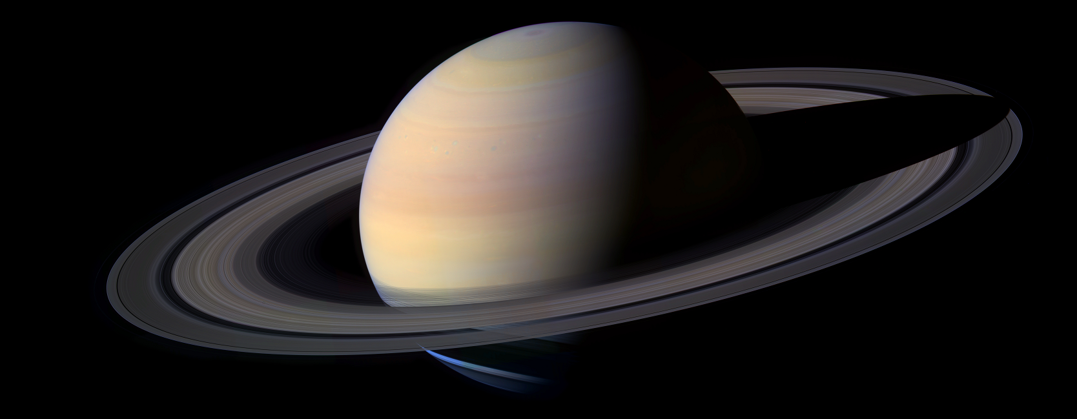
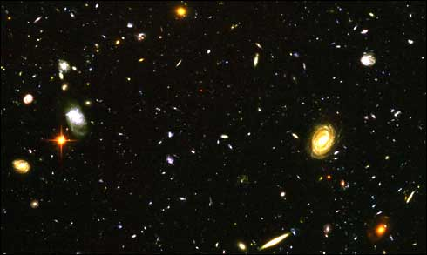


Sessão Astronomia
Sábado, 10 de janeiro de 2015, às 21:00
Auditório do Observatório Dietrich Schiel
Entrada franca
Tema da Palestra:
O Big Bang e a Expansão
do Universo
Palestrante: Priscila da Silva Mendes (priscila.silva.mendes@usp.br)
Sinopse
Quando o assunto é o Universo, é muito comum ouvirmos em noticiários e matérias, nas mais diversas mídias, afirmações como “O Universo foi criado a partir do Big Bang”, ou “O Universo está em expansão!”. Mas o que é exatamente o Big Bang? E essa expansão, o que vem a ser?
Na Sessão Astronomia desta semana, a palestrante falará sobre a teoria do Big Bang, muitas vezes abordada de forma distorcida, sobre a expansão cósmica e como se deu a evolução do Universo.
Imagem de campo profundo, obtida pelo telescópio espacial Hubble, retratando incontáveis galáxias cuja luz nos chega de um passado remoto. Fonte da imagem:
http://science.nasa.gov/media/medialibrary/2010/03/31/deep_field.jpg
Maiores informações: (16) 3373-9191
Realização:

